Slide 1
Network performance Analysis:
Image Processing
and
Data Encoding Techniques
UFSC - Universidade Federal de Santa Catarina
Departamento de Computação
Araranguá – SC – Brasil
Pesquisa Operacional – DEC7524

Slide 2
Tópicos
1 Descrição da proposta;
2 Hardware utilizado;
3 Esquema
4 Processamento de Imagem
5 Resultados
6 Resultados

Slide 3
1 Descrição
Sistema distribuído de segurança para monitoração de ambientes;
Um servidor recebe imagens de diversos ambiente devidamente filtradas de acordo com a movimentação do mesmo;
Técnicas presentes em áreas de processamento de imagem e codificação de dados;
Otimização do uso de dados em redes;

Slide 4
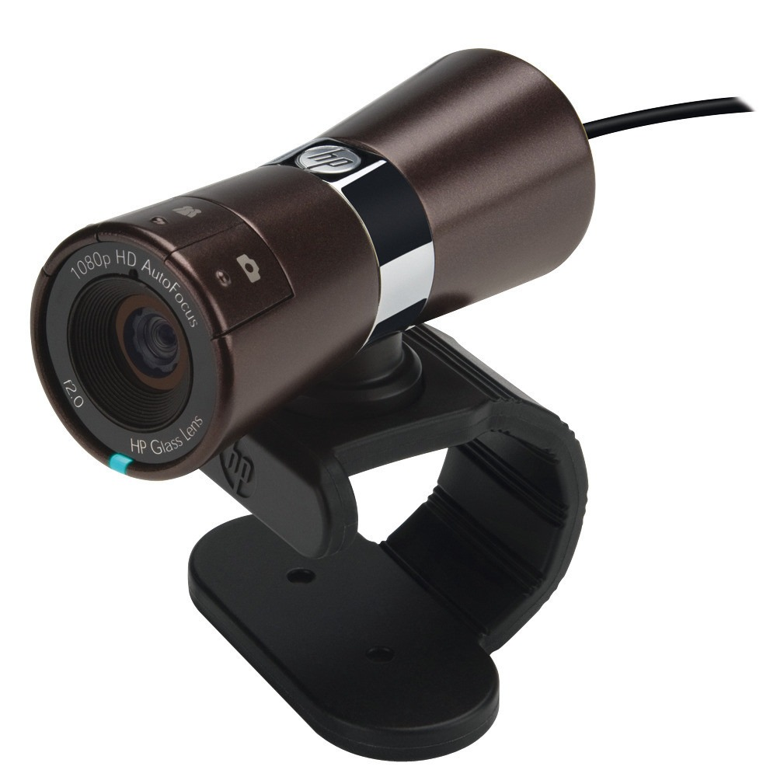

2 Hardware Utilizado
Raspberry Pi 3 B
Camera: HP 1080p AutoFocus
Server: Dell i7 5500u 8GB

Slide 5
3 Esquema
Camera
Camera
Camera
Servidor
RPi1
RPi1
RPi1
Camera
Camera
Camera

Slide 6
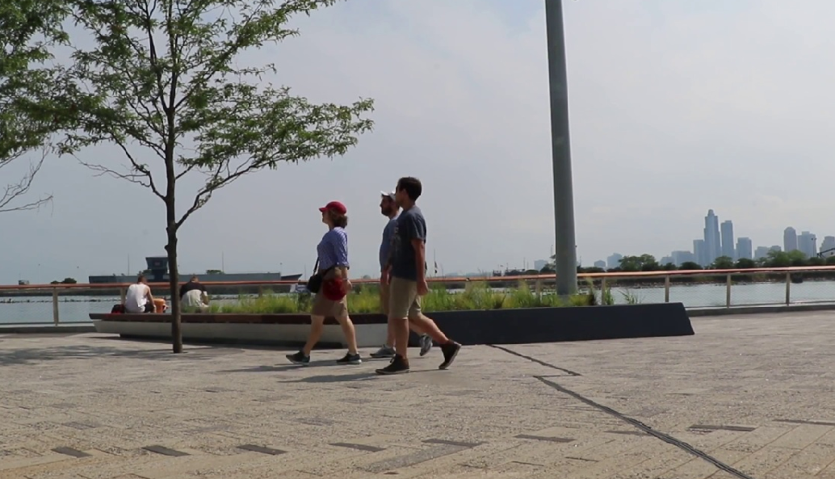


4 Processamento de Imagem: Métodos
Background Subtraction: Mistura de Gaussianas;
Contornos e transformações morfológicas: FindContours e Dilate;

Slide 7

4 Processamento de Imagem: Métodos
Máximo e Mínimo Contornos:

Slide 8
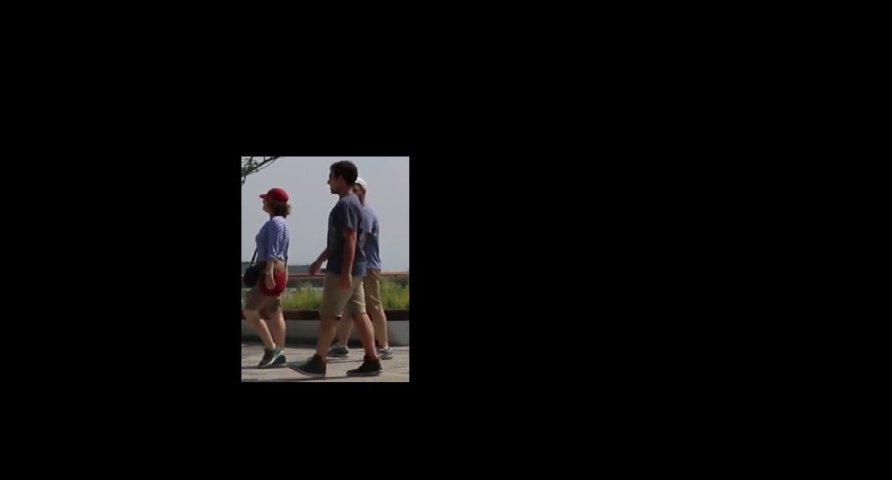
4 Processamento de Imagem: Métodos
Multiplicação entre matriz de entrada e mascara criada:

Slide 9
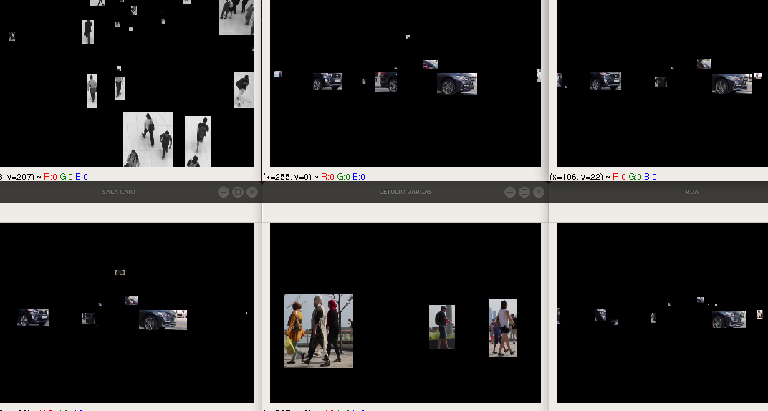
5 Interface

Slide 10
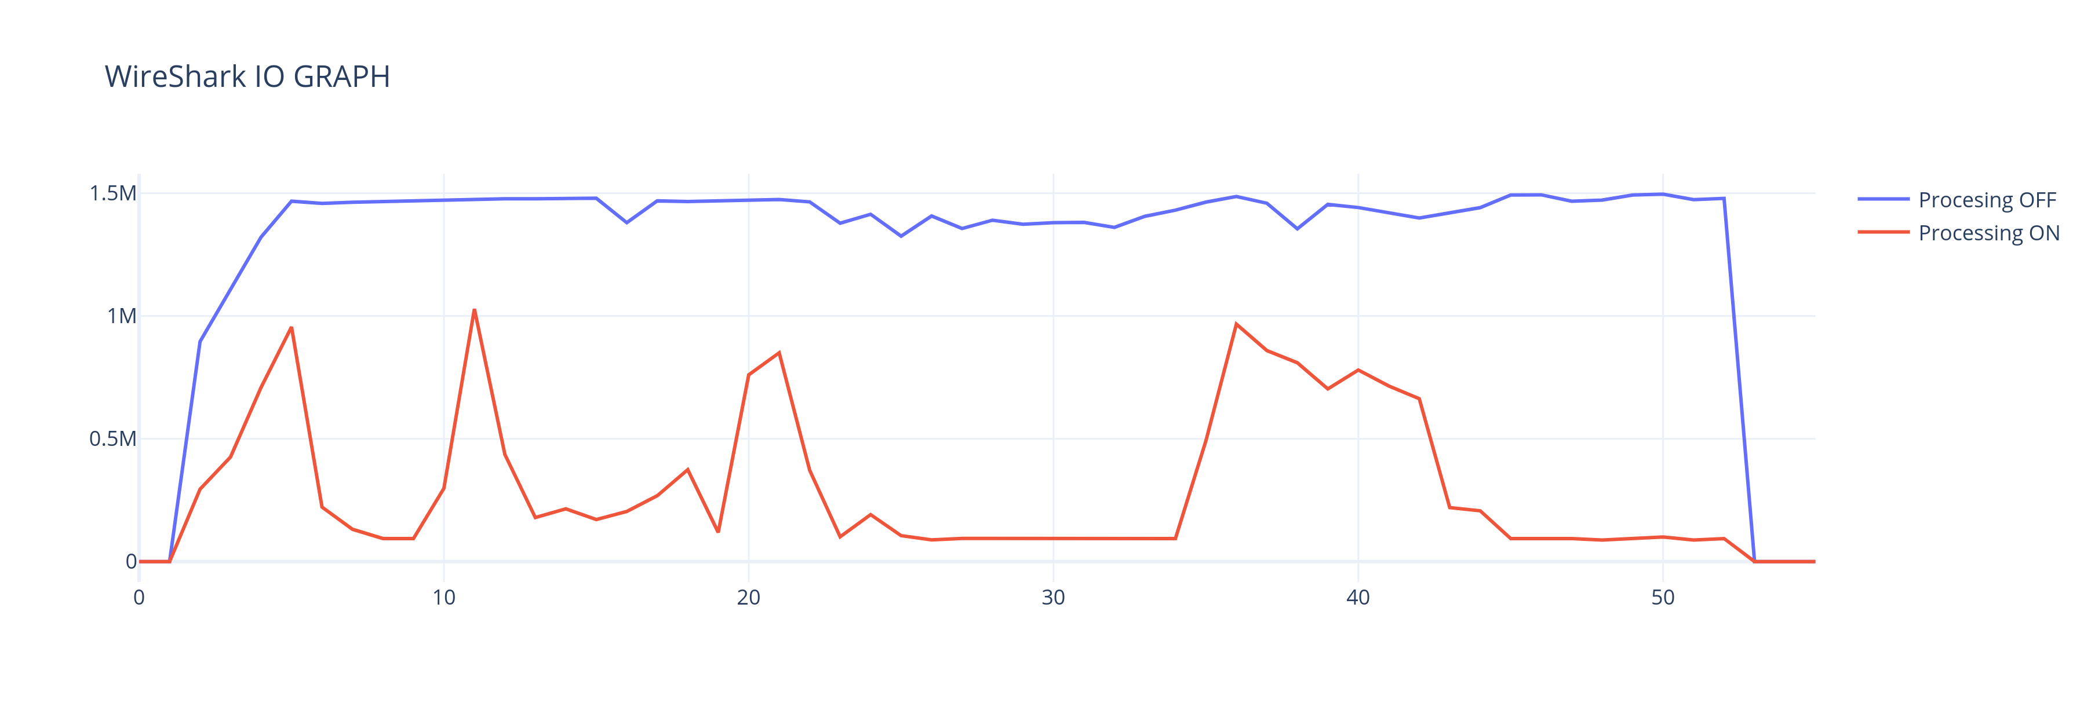
6 Resultados

